Slide 1
Sosiaali- ja terveyslautakunnan avustukset järjestöille
Yhdessä parempaa kaupunkia
Kaupungintalo 13.12.2016
Erityissuunnittelija Hanna-Leena Nuutinen
Sosiaali- ja terveysvirasto
Talous- ja tukipalvelut
Talous- ja strategiapalvelut
Avustustiimi

Slide 2
Helsingin kaupungin avustukset
Kaupunki avustaa helsinkiläisiä järjestöjä, yhteisöjä ja asukasryhmiä vuosittain noin 60 miljoonalla eurolla.
Avustettavan toiminnan tulee kohdistua Helsingin kaupungin asukkaisiin.
Avustuksia jakavat:
  Kaupunginhallitus
  Kaupunginkanslia
  Kulttuuri- ja kirjastolautakunta
  Liikuntalautakunta
  Nuorisolautakunta
  Opetuslautakunta
  Sosiaali- ja terveyslautakunta
  Suomenkielisen työväenopiston johtokunta
  Varhaiskasvatuslautakunta
  Ympäristölautakunta
Tietoja kaupungin avustuksista: http://www.hel.fi/www/helsinki/fi/kaupunki-ja-hallinto/strategia-ja-talous/avustukset

Slide 3
Sosiaali- ja terveyslautakunnan myöntämien avustusten tarkoitus
Sosiaali- ja terveyslautakunta myöntää vuosittain avustuksia
helsinkiläisille järjestöille, joiden toiminta tukee ja
täydentää sosiaali- ja terveystoimen toimialaa
Avustusta voidaan myöntää oikeustoimikelpoisille ja
yleishyödyllisille yhdistyksille ja säätiöille, jos yhteisö on
merkitty yhdistys-/säätiörekisteriin tai on todisteellisesti jättänyt
ilmoituksen yhdistyksen/säätiön rekisteröimiseksi.
Yhteisön toiminnasta tulee olla näyttöä vähintään yhden vuoden ajalta.
Samaa toimintaa kaupunki ei voi sekä avustaa että hankkia ostopalveluna.

Slide 4
Sosiaali- ja terveyslautakunnan myöntämien avustusten jakoperusteet
Jakoperusteet ovat:
Yleisperiaatteena on, että avustuksen piiriin hyväksyttävän toiminnan tulee tukea sosiaali- ja terveysviraston voimassa olevan strategiasuunnitelman tavoitteiden toteuttamista.
  Strategiasuunnitelma: http://www.hel.fi/static/sote/julkaisut/Sote_strategiasuunnitelma2014_2016.pdf

Slide 5
Jakoperusteet (jatkoa)
2) Avustuksilla tuetaan ensisijaisesti toimintaa, joka tähtää
helsinkiläisen väestön terveys- ja hyvinvointierojen
kaventamiseen. Tällä tarkoitetaan muun muassa:
a. Terveyden, toimintakyvyn ja itsenäisen selviytymisen tukemista
b. Sosiaalisten ongelmien ennaltaehkäisemistä ja vähentämistä
c. Omatoimisuuden ja itsehoidon lisäämistä
d. Eri-ikäisten syrjäytymisen ehkäisyä ja/tai korjaavia toimia
e. Maahanmuuttajien kotoutumisen edistämistä

Slide 6
Jakoperusteet (jatkoa)
f. Haavoittuviin ryhmiin kuuluvien auttamista ja vertaistukea sekä kriisiapua, jolloin kohderyhminä ovat:
lapset, nuoret, pienituloiset perheet, ikääntyneet, pitkäaikaissairaat, eri tavoin vammaiset
päihde- tai mielenterveyspalveluja tarvitsevat
asunnottomat
toimeentulovaikeuksissa olevat
terveyden edistämisen kannalta merkitykselliset, vaikkakin pienet väestöryhmät, joihin kuuluvien
hoito- tai tukisuhde vaatii erityistä asiantuntemusta ja luottamuksellisuutta
g. Vapaaehtoistyötä ja kansalaistoimintaa.

Slide 7
Jakoperusteet (jatkoa)
3) Avustuksen saajalla tulee olla omaa varainhankintaa tai muuta toimintaresurssia (esim. vapaaehtoistyö), jotta toiminta ei kokonaan ole ulkopuolisen tuen varassa.
4) Avustus kohdennetaan pääsääntöisesti välittömään auttamis- ja tukemistoimintaan,
joten välillistä järjestötyötä, kuten yhteistyötä muiden järjestöjen kanssa ja järjestön tunnetuksi tekemistä, ei ensisijaisesti avusteta, eikä myöskään järjestötoiminnan hallinnollisia ja vieraanvaraisuuteen liittyviä kuluja
(esimerkiksi kokouskulut, tarjoilut, toimistotarvikkeet, kalusteet, ATK, Internet, AV-laitteet, puhelin, posti, matka- tai päivärahat, henkilökunnan koulutus, julkaisujen tilaaminen tai tuottaminen, korjausrakentaminen ja remontointi, yleiset kiinteistönhoitokulut, eikä sellaisia ajanvietteeseen liittyviä kuluja, jotka järjestön tai osallistujien voidaan katsoa pystyvän kustantamaan itse, esim. luentopalkkiot, juhlat ja retket).

Slide 8
Jakoperusteet (jatkoa)
5) Kertaluontoisia kohdeavustuksia ei pääsääntöisesti myönnetä.
6) Avustusta ei myönnetä uskonnolliseen tai poliittiseen toimintaan, eikä sellaiseen toimintaan, johon hakija saa muuta Helsingin kaupungin avustusta.

Slide 9
Avustussumma ja hakijat
Avustusten yhteissumma on noin 6 milj. euroa vuodessa
Avustushakemuksia vastaanotetaan vuosittain 250 - 300 kpl
Avustus myönnetään vuosittain noin 80 %:lle hakijoista
Avustukset ovat suuruudeltaan noin 500 - 500 000 euroa
Yli 11 000 euron avustukset maksetaan erissä ja maksu-ajankohdat ovat helmikuu, kesäkuu ja syyskuu
Sosiaali- ja terveyslautakunta päättää hakemuksista, joissa on anottu yli 10 000 e, tätä pienemmistä hakemuksista tekee päätöksen virastopäällikkö lautakunnan delegoimana

Slide 10
Sosiaali- ja terveyslautakunnan avustusten hakuaika
Hakuaika on avustusvuotta edellisen vuoden syyskuu
Vuoden 2018 avustusten hakuaika on 1. - 29.9.2017
Hakukuulutus julkaistaan elo-syyskuun vaihteessa sanomalehdissä (HS, HBL ja Metro) sekä sosiaali- ja terveysviraston internet-sivuilla: www.hel.fi/sote > Päätöksenteko > Järjestöyhteistyö ja avustukset
Avustuspäätökset tehdään marras-joulukuussa ja lähetetään hakijoille postitse avustusvuotta edeltävän vuoden lopussa
Avustuspäätökset ovat nähtävillä myös internetissä

Slide 11
Avustushakemuksen jättäminen sähköisesti
Avustushakemusten jättäminen tapahtuu ensisijaisesti sähköisesti Helsingin kaupungin asiointipalvelusivustolla: https://asiointi.hel.fi.
Asiointipalveluun voi kirjautua
  hakemuksen tekijän pankkitunnistuksilla
  mobiilivarmenteella
  varmennekortilla
  yhdistyksen Katso-tunnisteilla.
  Yhdistyksen pankkitunnuksia ei voi käyttää.

Slide 12
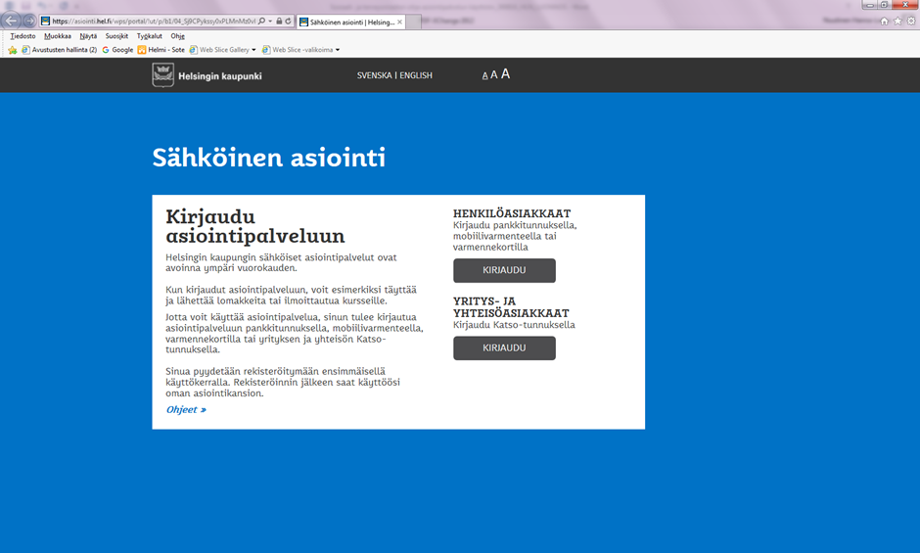
https://asiointi.hel.fi

Slide 13
Hakemuksen jättäminen paperilla
Toissijaisesti avustusta voi hakea lomakkeella L290, jonka voi tulostaa osoitteesta: www.hel.fi/sote > Lomakkeet > Lomakkeet yhteisöille tai noutaa kaupungin kirjaamosta.
Paperille tehty hakemus palautetaan kirjaamoon
  Kirjaamon postiosoite: Helsingin kaupunki, Sosiaali- ja terveysvirasto, Kirjaamo, PL 10, 00099 HELSINGIN KAUPUNKI.
  Kirjaamon käyntiosoite: Kaupungintalo, Pohjoisesplanadi 11 - 13, Helsinki 17, avoinna arkisin klo 8.15 - 16.00.

Slide 14
Hakemuksen mukana toimitettavat liitteet yhden sähköisen liitteen koko max. 20 Mt
alustava toimintasuunnitelma hakuvuodelle
alustava talousarvio hakuvuodelle
edellisen vuoden toimintakertomus
edellisen vuoden vahvistettu tuloslaskelma ja tase (allekirjoitettu)
edellisen vuoden tilintarkastuskertomus tai toiminnantarkastuskertomus (allekirjoitettu)
viimeisin vuosikokouksen pöytäkirja (allekirjoitettu), josta käy ilmi edellisen vuoden tilinpäätöksen käsittely ja vastuuvapauden myöntäminen
selostus edelliselle vuodelle saadun avustuksen käytöstä (jos ei käy muuten ilmi hakemuksesta).
Lisäksi kopio yhdistyksen tiliotteesta tai muu todistus tilinomistajasta sekä yhteisön säännöt, jos kyseessä on uusi hakija tai jos nämä tiedot ovat muuttuneet edellisen hakemuksen jälkeen.

Slide 15
Lisätietoja sosiaali- ja terveyslautakunnan myöntämistä avustuksista järjestöille
sähköpostitse: sote.avustukset@hel.fi
puhelimitse: Hanna-Leena Nuutinen, erityissuunnittelija, puh. (09) 310 42 662

